Slide 1
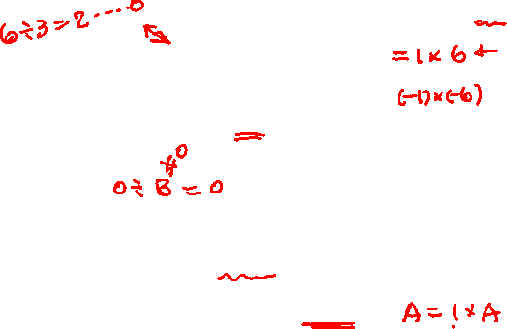
因數與倍數
A、B、C 為整數，若 A = B × C，
則 B、C 為 A 的因數、A 為 B、C 的倍數
6 的因數
6 = 3 × 2
2 和 3 的倍數
1. A ÷ B = C，A 為 B、C 的倍數
2. 0 是任何非 0 整數的倍數
3. 1 是任何整數的因數
Notes:
老師用這個例子很快速地複習因數與倍數的概念
6 可以寫成 3 乘以 2 ，那麼 3 和 2 就稱為 <動> 6 的因數。
6 就稱為 3 和 2 的倍數<動>。
當然 6 也可以寫成 1 乘以 6 <手>，所以 1 和 6 也是 6 的因數。
(-1) x ( -6) 也是 6，國中階段在沒有強調的情況下，都只看正的因數
要怎麼檢驗因數倍數的關係呢?
我們知道 6 = 3 乘以 2 就跟 6 除以 3 = 2 的概念是一樣的，
也就是當我們想要檢驗 A 是不是 B 的倍數時，
就是要看 A 除以 B 能不能整除<動>
[講解 0 是任何非 0 整數的倍數時，要用除法來講，比較直接且清楚]
我們知道 0 除以任何數 B 都會整除，所以 0 是任何數的倍數嗎?
但是 小學的時候學過 0 不可以當除數。
所以 0 是任何不是 0 的整數的倍數。<非 0 底下畫線>
另外因為任何的整數 A 都一定是 1 乘以 A，所以 1 是任何數的因數

Slide 2
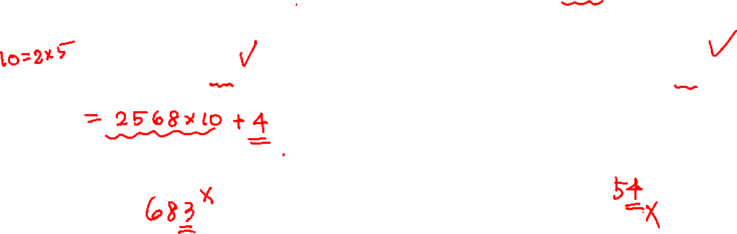
2 和 5 的倍數判斷法
2 的倍數
5 的倍數
個位數是 0、2、4、6 或 8
個位數是 0 或 5
25684
25685
Notes:
[一開頭什麼都還沒看到，不要講太長，盡快進入主題，避免過於抽象，且聽者易疲累]
除了直接用除的方式外，
2 和 5 的倍數有更簡單、快速的判斷規則。
首先來看 2 的倍數，只要個位數字是 0、2、4、6 或 8 的數就是 2 的倍數，
例如 <動> 25684 個位數字是 4 ，所以他就是 2 的倍數
而 683 就不是，因為個位數字 3 不是這五個其中。
為什麼是這樣判斷呢? 很簡單，因為 10 是 2 的倍數<手寫 10 = 2x5>，
所以我們可以將這個數拆開成 2568 x 10 + 4，前半部是 2 的倍數，
所以就只要檢驗個位數是不是 2 的倍數就好囉。
再來看 5 的倍數<動> 只要個位數字是 0 或 5 的數就一定是 5 的倍數。
例如 <動> 25685 的個位數字是 5，所以他就是 5 的倍數。
而 54 就不是 5 的倍數因為 個位數字是 4 。
5 的倍數判斷也是看個位數字，所以同學有沒有猜到他的原理怎麼看了呢?
是不是跟 2 一樣，那就留給同學自己試著推論看看囉。

Slide 3
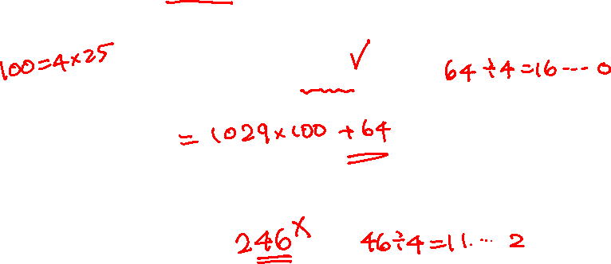
4 的倍數判斷法
末兩位數是 4 的倍數
102964
Notes:
接下來看 4 的倍數怎麼判斷，
很簡單，末兩位是 4 的倍數，這個數就是 4 的倍數，
末兩位?
例如<動> 102964 ，末兩位就是十位數和個位數，這個 64，
64 是 4 的倍數，所以 102964 就是 4 的倍數。
再看一個例子<手> 246，末兩位是 46 除以 4 = 11 … 2 沒有整除，
所以 這個數不是 4 的倍數。
為什麼 4 的倍數是看末兩位呢? 原理和前面 2 的倍數判斷法是一樣的
因為我們知道 100 會等於 25 x 4 是 4 的倍數，<手>
以這個數為例，可以寫成 1029 x 100 + 64 ，<手>
這就是為什麼只要判斷後面這個末兩位數字 64 就好了。

Slide 4
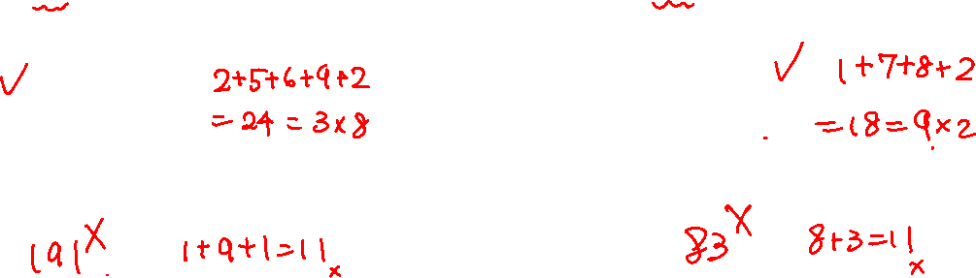
3 和 9 的倍數判斷法
3 的倍數
9 的倍數
數字和 = 3 的倍數
數字和 = 9 的倍數
25692
1782
Notes:
這一頁來看如何判斷 3 和 9 的倍數呢，
先來看 3 的倍數怎麼判斷，很簡單
如果數字和 是 3 的倍數，整個數就是 3 的倍數，
例如 25692 數字和是 2 + 5 + 6 + 9 + 2 = 24 是 3 的倍數，
所以它就是 3 的倍數，
而 <手寫> 191 數字和 = 1+ 9 + 1 =11 不是 3 的倍數，他就不是 3 的倍數。
9 的倍數判斷也是依樣<動>，數字和是 9 的倍數，整個數就是 9 的倍數，例如<動>
1782，數字和 1 + 7 + 8 + 2 =18，是 9 的倍數，那個這個數就是 9 的倍數。
而 <手寫> 83 數字和是 8 + 3 = 11，不是 9 的倍數，他就不是 9 的倍數。
為什麼是看數字和呢? 因為這個原理比較複雜
老師在最後面補充再講解，請各位同學先學會使用。

Slide 5
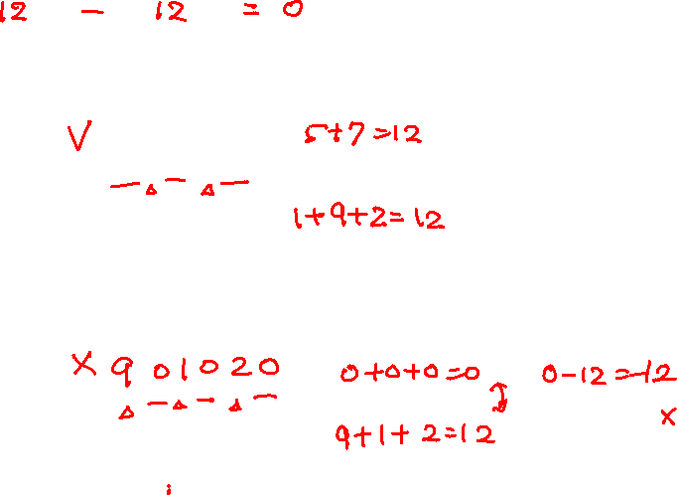
11 的倍數判斷法
奇數位和 – 偶數位和 = 11 的倍數
17952
Notes:
這一頁我們要看 11 的倍數怎麼判斷，
以 17952 為例，奇數位<2、9、1 底下畫線> 的和 = 2 + 9 + 1 = 12 <手寫> ，
偶數位<5、7打三角>的和 = 5 + 7 = 12 <手寫>，
12 – 12 = 0，0 是 11 的倍數，那麼 17952 就是 11 的倍數。
再看一個例子 901020 <手寫> 奇數位和式 0 + 0+ 0 = 0，偶數位和 = 2 + 1 + 9 = 12，
相減 0 – 12 ，不是 11 的倍數，所以這個數就不是 11 的倍數。
為什麼是這樣做呢? 一樣的，因為比較複雜，
老師在這份教材最後再做補充。

Slide 6
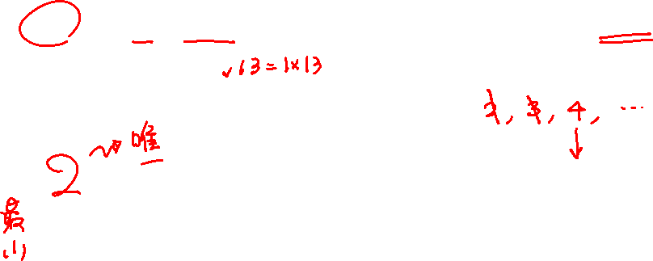
質數與合數
質數
合數
大於 1，且因數只有 1 和本身
大於 1，且不是質數
Notes:
質數就是大於 1，因數 <畫圈> 只有 1 和本身 的整數，
例如 <手> 13 = 1 x 13，沒有其他的因數，13 就是質數。
質數中有一個很特別的數，2 <手寫>
他是最小<手寫最小> 的質數，因為大於 1 ，最小的就是 2
他也是質數中 唯一<手寫> 的偶數，
因為其他的偶數一定還會多一個因數 2，就不會是質數了
講完質數，來看合數<動>
所謂的合數就是大於 1 且不是質數的數，
將大於 1 的數排幾個，2、3、4，… 因為 2 和 3 都是 質數，
所以最小的合數就是這個 4。

Slide 7
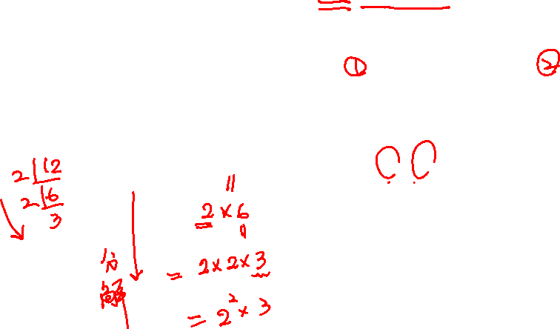
質因數
一個數的質因數，就是因數當中，且又是質數的數
12 的因數：1、2、3、4、6、12
Notes:
顧名思義，質因數，這裡的因數 (在標題的「因數」下面畫底線)，
指的就是一個數的因數，
例如 12 的因數 1, 2, 3 ... 12 當中
又是質數的數，也就是這裡的 2 和 3
所以有兩個條件 (滑鼠指回定義)
1. 是因數
2. 又是質數
就稱 2 和 3 是 12 的質因數。
要怎麼找 一個數的質因數呢? 每次都要慢慢列嗎?
當然不是，用 12 為例，12 會等於 2 x 6，
這時就看到有質因數 2，6 還可以再寫成 2 x 3，所以 3 也是 12 的質因數。
一般常常使用短除法。
像這樣將 12 寫成質因數連乘的過程，稱為質因數分解
一般來說會將這個 2 x 2 x 3 使用 2^2 x 3 來表示，這就是下一頁老師要介紹的標準分解式

Slide 8
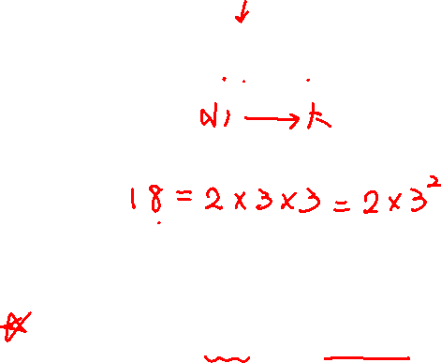
標準分解式
將質因數由小到大依序排列，且相同的質因數以乘方表示
12 = 2² × 3
標準分解式的底數就是質因數
Notes:
當我們將質因數由小到大排列後，相同的質因數用乘方表示，
這樣的式子就稱為 標準分解式。
我們再看一個例子，<手寫>
18 如果經過質因數分解後，
可以寫成 18 = 2 x 3 x 3 = 2 x 3^2
就是 18 的標準分解式。
而從定義中可以知道，<動>
標準分解式中的每個底數，都是這個數的質因數
所以如果要我們求質因數，各位同學就應該聯想到標準分解式。

Slide 9
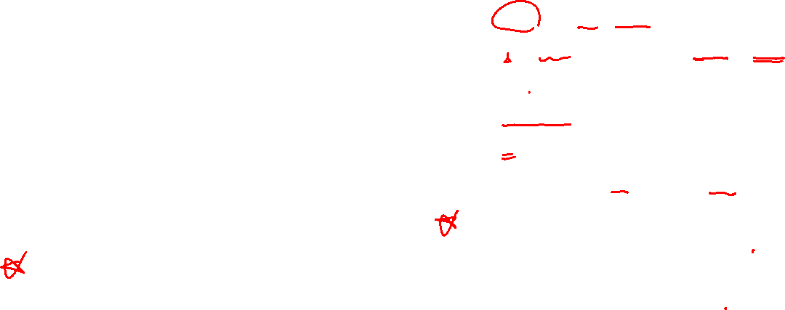
重點整理
因數與倍數
質因數與標準分解式
1. 定義： A = B × C (A、B、C 為整數)
1. 質數：
a. 因數只有 1 和本身
b. 2 是最小的質數，且是唯一的偶數質數
2. 合數：
a. 不是質數的數
b. 4 是最小的合數
3. 質因數：某數的因數，且是質數
4. 標準分解式：
A 的因數
B、C 的倍數
2. 倍數判斷法：
2 的倍數：個位數是 0、2、4、6 或 8
3 的倍數：數字和 = 3 的倍數
4 的倍數：末兩位數是4 的倍數
5 的倍數：個位是 0 或 5
9 的倍數：數字和 = 9 的倍數
11 的倍數：奇數位和 – 偶數位和 = 11 的倍數
乘方表示
12 = 2 × 2 × 3 = 2² × 3
由小到大
相異質因數
Notes:
這一個單元我們學習到的因數與倍數的定義，
以及一些倍數判斷法，
其中 11 的倍數判斷法是同學容易忘記的，
請同學多熟練他。
還定義了質數、合數、質因數，以及講解了質因數分解，
最後這一節最重要的重點是標準分解式，
要記得質因數一定要由小排到大，且有重複出現的要用乘方表示

Slide 10
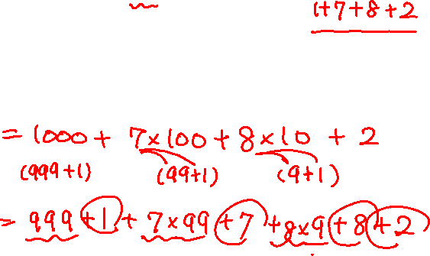
9 的倍數判斷法原理
數字和 = 9 的倍數
1782
?
3 的倍數
原理 ?
Notes:
老師就以 1782 為例講解 9 的倍數判斷法原理，
前面學到要判斷 9 的倍數就是判斷數字和 1 + 7 + 8 + 2 是不是 9 的倍數。
要怎麼弄出數字和呢?
1782 可以寫成 1000 + 7 x 100 + 8 x 10 + 2
而 1000 可以拆開成 999 +1
100 可以拆開成 99 +1
10 可以拆開成 9 + 1
為什麼知道要這樣拆呢?
因為距離 999 是距離 1000 最近的 9 的倍數，
相同的道理，99 和 9 的理由是一樣的，
這樣當使用分配律展開後會變成 999 + 1 + 7 x 99 + 7 + 8 x 9 + 8 + 2，
因為 這三個 <999、7 x 99、8 x 9 畫底線> 都是 9 的倍數，
所以要看這整個數字是不是 9 的倍數，就只要判斷 1 + 7 + 8 + 2 是不是 9 的倍數 <在 1、7、8、2 換色打圈>
而很容易可以發現 這個 1 + 7 + 8 + 2 就是原來數字的各個數字和了。
<動> 3 的倍數判斷法的原理呢? 跟 9 個倍數是一模一樣的，同學可以試著自己找個例子來推導看看

Slide 11
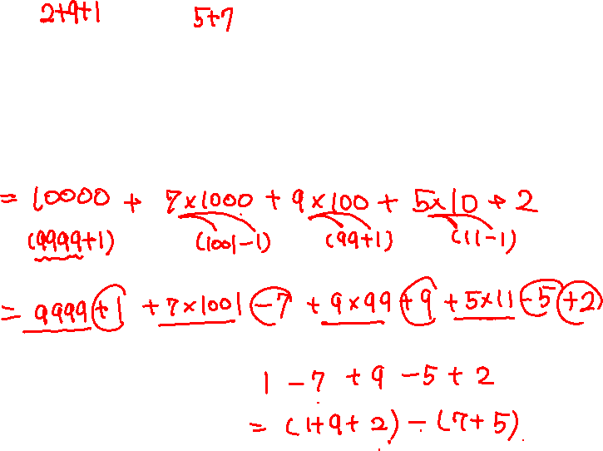
11 的倍數判斷法原理
奇數位和 – 偶數位和 = 11 的倍數
17952
Notes:
11 的倍數判斷法的原理，其實跟剛剛 9 的倍數原理差不多，
我們的目標還是在想要看看怎麼分離原來這個數字中 奇數位的和 1 + 9 + 2 減掉 偶數位的和 5 + 7，
類似的將這個 17952 拆開變成
10000 + 7 x 1000 + 9 x 100 + 5 x 10 + 2，
這時想想離 10000 最接近的 11 的倍數是多少? 是 9999，所以拆成 9999 + 1，
就像前一頁 9 的倍數判斷法原理，我們要拆成 9 的倍數，這邊就是要拆成多少的倍數呢? 11 的倍數
離 1000 最接近的 11 的倍數呢? 是 1001，所以拆成 1001 – 1，
這樣後面使用分配律展開後，就會拆出 11 的倍數和 減 7 了
相同的道理 100 就拆成 99 + 1、10 就拆成 11 – 1
然後再用分配律展開，
就可以拆成 9999 + 1 + 7 x 1001 – 7 + 9 x 99 + 9 + 5 x 11 – 5 + 2，
而這四項 <9999、7x1001、9x99、5x11 畫線> 都是 11 的倍數，
所以要判斷整個數是不是 11 的倍數就要看剩下來的 1 – 7 + 9 - 5 + 2
也就可以寫成 (1 + 9 + 2 ) – (7 + 5)，
而 1 + 9 + 2 就是這個數的奇數位和、5 + 7 就是偶數位和

